Slide 1
מערכת שידורים לאומית

Slide 2
חוק וחברה: שמע ישראל דברים ו' (ד'-ט')
תנ"ך ממלכתי, י"א-י"ב
שם המורה: אביחי בן לאה

Slide 3
90% מכם טועים!

Slide 4
מה נלמד היום?
מטרת השיעור היא הכרת מהותו של חוק שמע ישראל, תוך ביסוס מיומנויות נדרשות כגון: פרשנות, הבנה לשונית, זיהוי אמצעים ספרותיים.
במהלך השיעור נעסוק במספר נושאים:
+ מהו חוק? מבוא לחוק המקראי + "שמע ישראל" - למי מופנה החוק?
+ באיזה אופן החוק מעלה קושי מוסרי וקושי לוגי? + איך ניתן להבין את החוק באופן שיפתור את הקשיים?
+ כיצד נדרש העם לעבוד את האל? + היכרות עם ההנחיות ההלכתיות ועם המסורות שנגזרו מן החוק ביהדות
בשני חלקי השיעור נעמיק בחוק באמצעות משימות לסיכום.

Slide 5
מהו חוק?
כלל קובע, הוראת התנהגות שנועדה להבטיח שמירה על כל האנשים, על ביטחונם ועל בריאותם, וכן ליצור הסכמה כללית לגבי הדרכים שבהן מקובל לנהוג בחברה המכוננת את החוק.

Slide 6
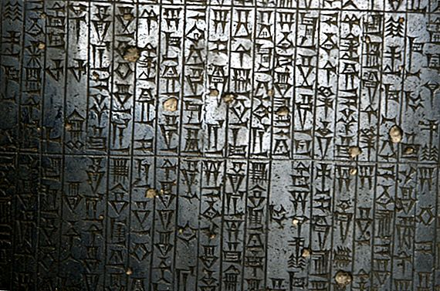
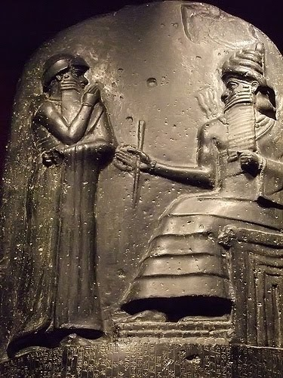
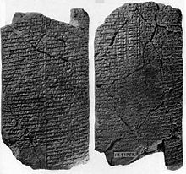
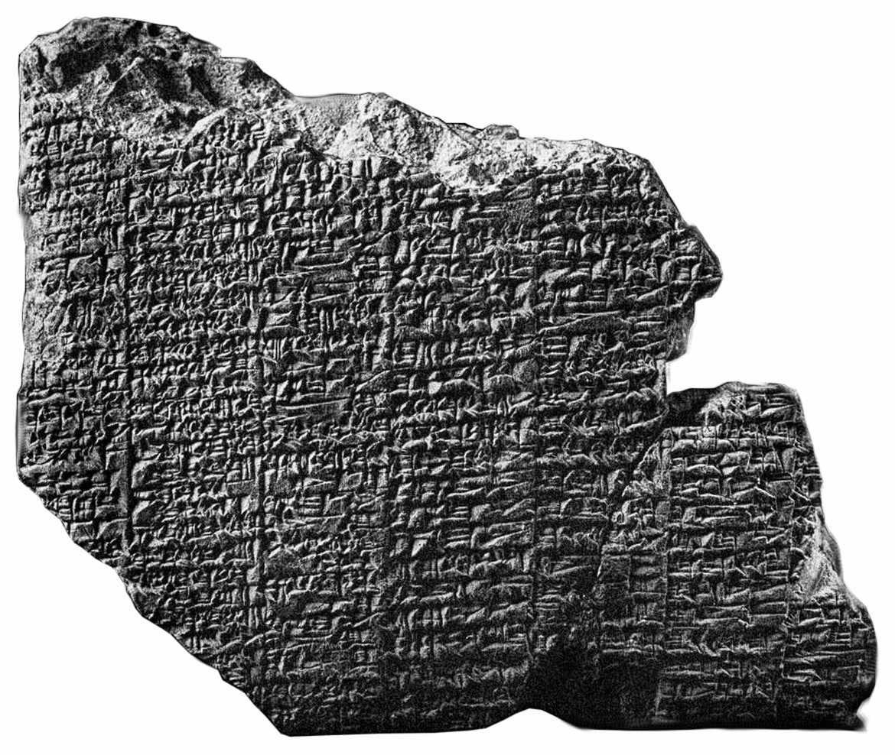
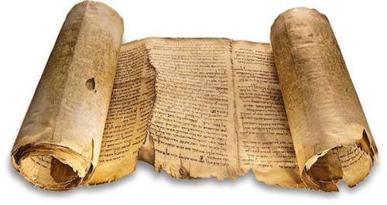
מבוא לחוק המקראי
חוקי המקרא
המאות 5-10 לפנה"ס
חוקי חמורבי
המאה ה - 18 לפנה"ס
חוקי אשנונה
המאות 19-20 לפנה"ס
חוקי ליפית אשתר
המאה ה- 19 לפנה"ס

Slide 7
סגנונו של החוק המקראי
מתאר מקרה
(קזואיסטי)
"כי יגנוב איש שור או שה (כבש)
וטבחו (שחט אותו) או מכרו:
חמישה בקר ישלם תחת השור
וארבע צאן תחת השה"
קולע
(אפודיקטי)
"לא תרצח"
"כבד את אביך ואת אמך"

Slide 8
דברים ו' (ד'-ט')
מוזמנים לפתוח את התנ"ך ולעקוב אחר הפסוקים בעת קריאתם!

Slide 9
"שמע ישראל" - למי מופנה החוק?
בניגוד למה שמוכר בציבור, לשון החוק אינה פונה לאלוהים, אלא לעם ישראל.
באיזה אופן החוק מעלה קושי מוסרי וקושי לוגי?
קושי מוסרי - כיצד ניתן לצוות על "אהבה"? לא הגיוני לחוקק חוק שדורש לאהוב, שמחייב את הלב.
קושי לוגי - כיצד ניתן לאכוף את החוק? הרי זה "עניינים שבלב"...

Slide 10
איך ניתן להבין את החוק באופן שיפתור את הקשיים?
"ואהבת את ה' אלוהיך" = תעבוד את האל, התמסר למצוותיו, דבק בדרכיו ופעל לפי חוקיו.
בכל מאודך | בכל נפשך | בכל לבבך
בעוצמות שלך | בכוונות שלך | במחשבות שלך
בכל העוצמות שלך קיים את חוקי האל ותדבק בו. | תכוון בכל לבך לעבוד את האל ולקיים את הוראותיו. | תעבוד את אלוהים בכך שמחשבותיך יתמלאו בעבודת האל ובמצוותיו.

Slide 11
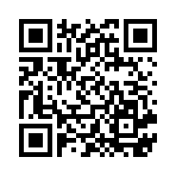
משימה לסיכום חלק א'
סרקו את הברקוד שלפניכם באמצעות אפליקציית QR.
באמצעות כפתור הפלוס (+) הוסיפו תגובה על קיר ה- Padlet.
בתגובתכם:
א. תארו מצב שבו אתם מוצאים את עצמכם מסורים ונאמנים למישהו או למשהו במחשבותיכם, בכוונותיכם ובעוצמותיכם.
ב. הסבירו האם בעיניכם בקשת המחוקק מן העם אפשרית ולגיטימית, על-פי דרישת החוק "שמע ישראל". נמקו תשובותיכם.

Slide 12
הפסקה קצרה ומיד חוזרים

Slide 13
כיצד נדרש העם לעבוד את האל?
התשובה לשאלה נחלקת לשני חלקים:
1. מעיון בפסוק ד' מבינים כי הבסיס לעבודת האל הוא הבלעדיות: ההצהרה הנמסרת בפסוק "ה' אחד" קובעת את התפישה המונותאיסטית לפיה יש אל אחד, והוא אלוהי ישראל, ואין עוד מלבדו.

Slide 14
כיצד נדרש העם לעבוד את האל?
2. בפסוקים ז'-ט' מתוארים ההדגשים המנחים את העם כדי לקיים את החוק.
הקיום של חוקי התורה ("והיו הדברים האלה") יהיה:
כל העת (בבית ובחוץ, בשינה ובערות)
ובדרכים שונות (במחשבה, בהעברה מדוד לדור, קרוב לגוף ובפתחי הבית).

Slide 15
היכרות עם ההנחיות ההלכתיות ועם המסורות שנגזרו מן החוק ביהדות
קביעת
מזוזה
קריאת שמע
שעל המיטה
העברה
מדור לדור
תפילין
של ראש
תפילין
של יד

Slide 16
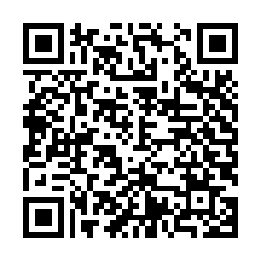
משימה לסיכום חלק ב'
1. סרקו את הברקוד שלפניכם באמצעות אפליקציית QR.
2. היכנסו לשאלון Google Forms, ובצעו את המשימה:
סמנו את ההלכה/המסורת שנקבעה לאור דברי הפסוק שלפניכם.

Slide 17
תודה שהשתתפתם בשיעור!

Slide 18
השימוש ביצירות במהלך שידור זה נעשה לפי סעיף 27א לחוק זכות יוצרים, תשס"ח-2007. אם הינך בעל הזכויות באחת היצירות, באפשרותך לבקש מאיתנו לחדול מהשימוש ביצירה, זאת באמצעות פנייה לדוא"ל rights@education.gov.il
שימוש ביצירות מוגנות בזכויות יוצרים ואיתור בעלי זכויות

